Slide 1



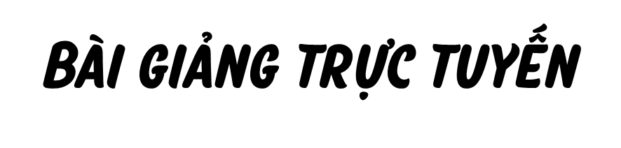


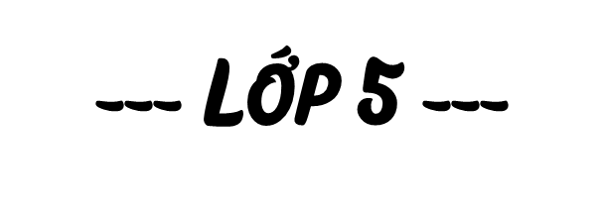

Slide 2






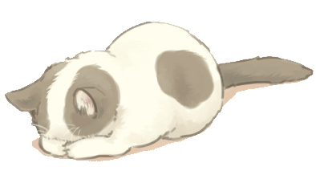




Slide 3



Nêu được nguyên nhân bùng nổ phong trào “Đồng khởi”.
Trình bày được một số sự kiện tiêu biểu của phong trào “Đồng khởi” của nhân dân Bến Tre.
Nêu được ý nghĩa của phong trào Bến Tre Đồng khởi.

Slide 4

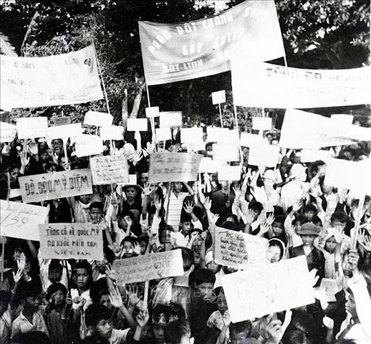
Đồng khởi là cùng nhau
nổi dậy dùng bạo lực để phá ách kìm kẹp giành lại
chính quyền.
Thế nào là
“đồng khởi”?

Slide 5
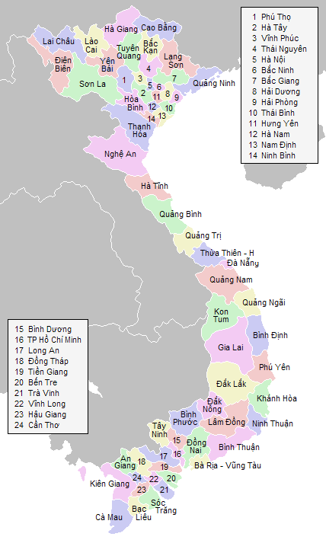
Vị trí của Bến Tre trên bản đồ Việt Nam
Bến Tre

Slide 6

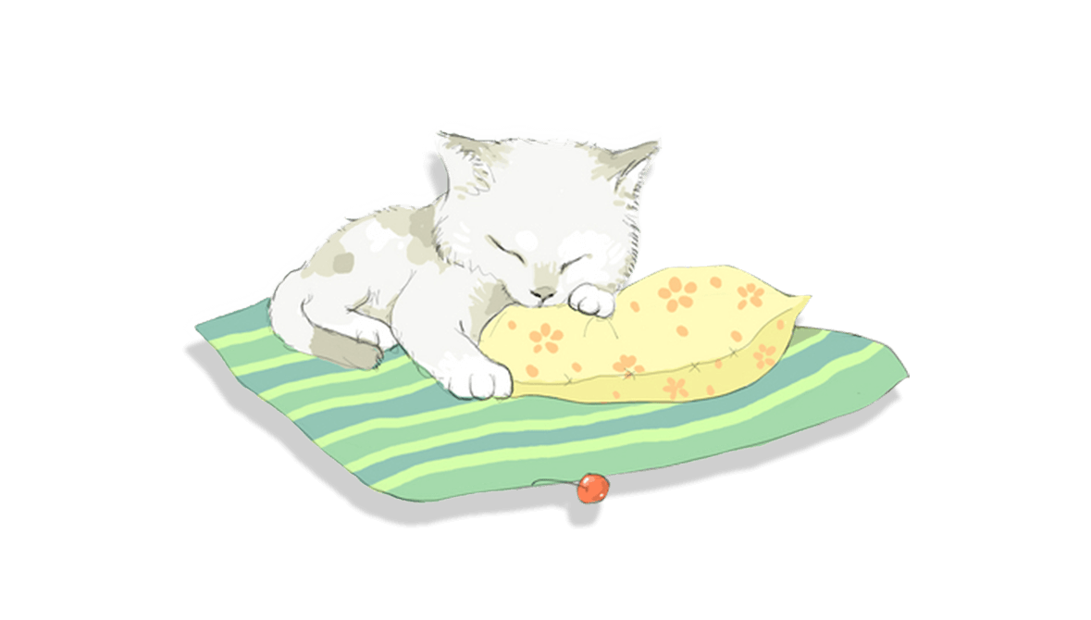
1. Nguyên nhân bùng nổ phong trào “Đồng khởi” Bến Tre.
2. Diễn biến và kết quả phong trào “Đồng khởi” ở Bến Tre .
3. Ý nghĩa phong trào “Đồng khởi”.

Slide 7


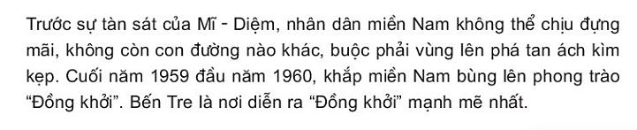
1. Nguyên nhân bùng nổ phong trào “Đồng khởi” Bến Tre.
Đọc thầm đoạn thông tin dưới đây:

Slide 8
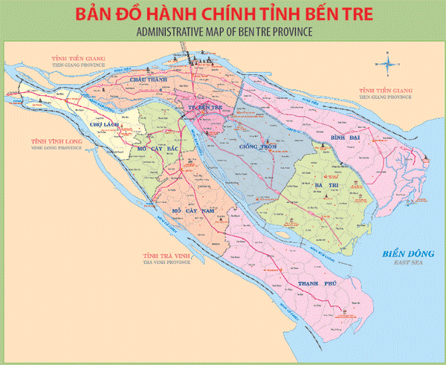


Slide 9

Mời các em xem 1 đoạn phim tài liệu ngắn về phong trào Đồng khởi Bến Tre

Slide 10




3. Ý nghĩa phong trào “Đồng khởi”.
Là ngọn cờ tiên phong, đẩy mạnh cuộc đấu tranh của đồng bào miền Nam ở cả nông thôn và thành thị.
Đánh dấu bước phát triển của cách mạng miền Nam từ thế giữ gìn lực lượng sang thế tiến công, từ đấu tranh chính trị sang kết hợp với vũ trang.
Từ khí thế của phong trào Đồng khởi, Mặt trận Dân tộc giải phóng miền Nam đã ra đời ngày 20/12/1960.

Slide 11

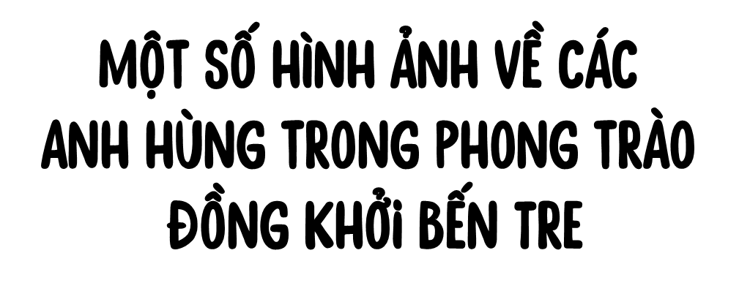

Slide 12
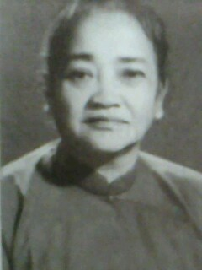

Bà Nguyễn Thị Định
Anh hùng Lực lượng vũ trang nhân dân
“Đội quân tóc dài” là tên gọi phong trào đấu tranh của phụ nữ miền Nam trong thời kì chống Mĩ cứu nước.

Slide 13
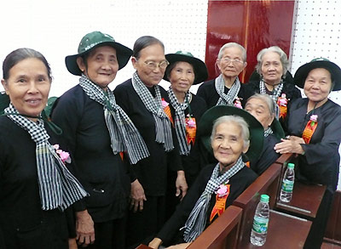
Những nữ chiến sĩ năm xưa trong Đội quân tóc dài của Đồng khởi Bến Tre

Slide 14
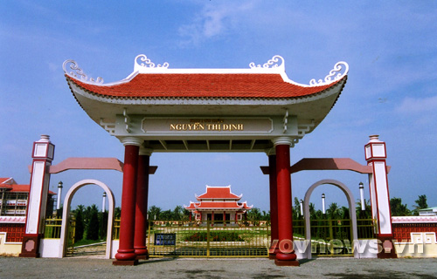
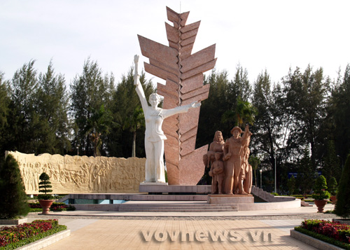


Lăng mộ nữ tướng Nguyễn Thị Định
Tượng đài Đồng Khởi - nơi ghi dấu phong trào Đồng khởi của nhân dân Bến Tre năm 1960 của thế kỷ 20

Slide 15
17-1-1960, nhân dân huyện Mỏ Cày đồng khởi.
Phong trào “Đồng khởi” ở Bến Tre
Phong trào lan rộng khắp các huyện của Bến Tre.
Sau 1 tuần: 22 xã được giải phóng, 29 xã khác tiêu diệt được ác ôn, giải phóng được nhiều ấp.
Uỷ ban nhân dân tự quản được thành lập, bọn phản cách mạng bị trừng trị, dân nghèo được chia ruộng.
Mở ra thời kì mới: Nhân dân miền Nam cầm vũ khí chống quân thù, đẩy Mĩ – Diệm rơi vào thế bị động.

